Slide 1
„Ein Physiker kommt selten allein“
Magnus Schlösser
GK-Graduiertenworkshop Dez. 2012

Slide 2
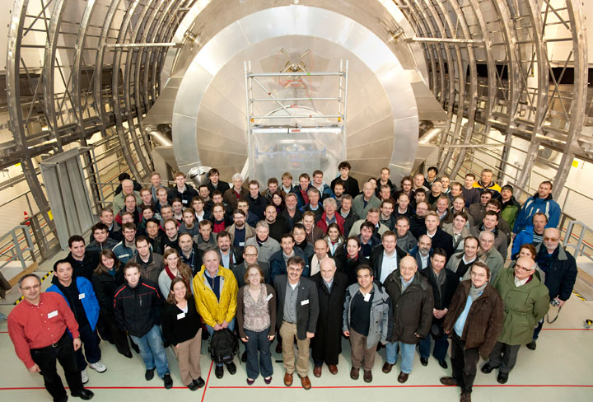
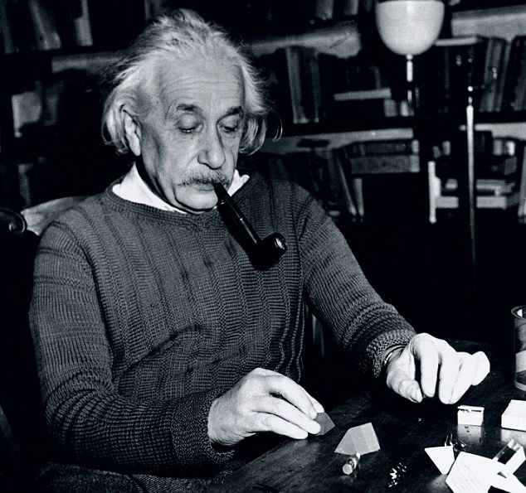
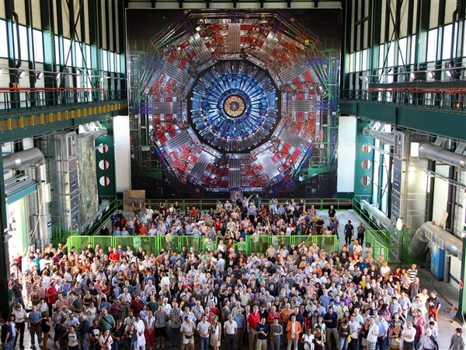
www.katrin.kit.edu
cdsweb.cern.ch
cosmo-code.blogspot.com

Slide 3
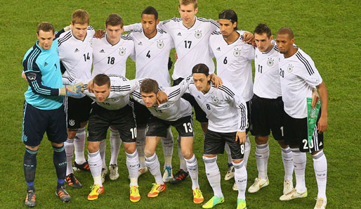
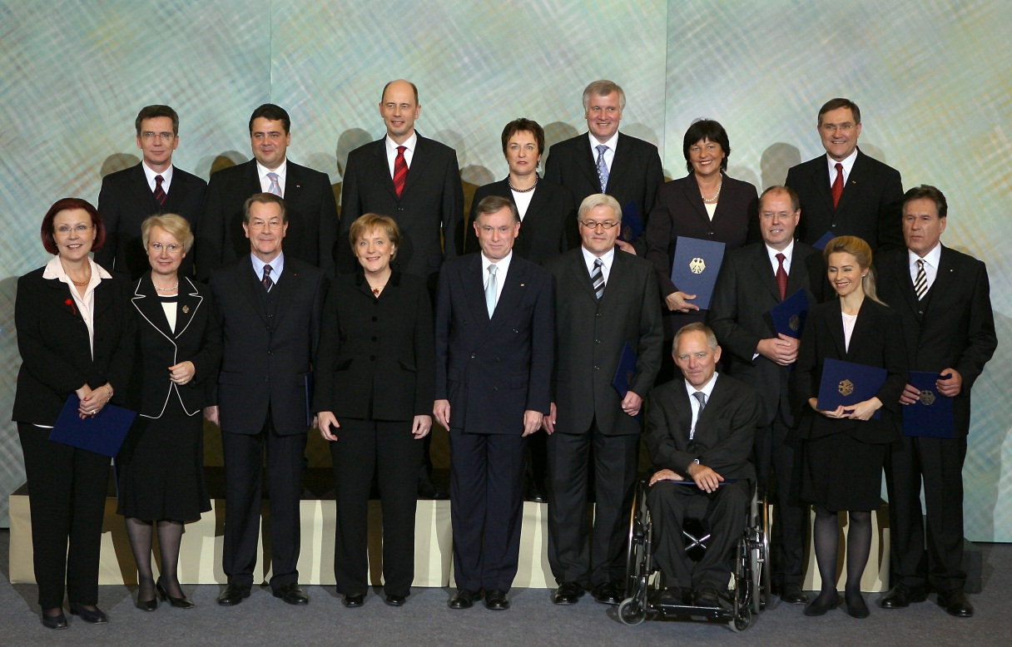
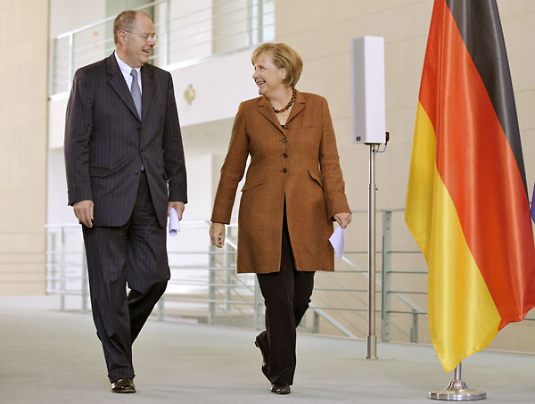
fanclub.dfb.de
Warum sind Teams erfolglos, obwohl sie mit hoch-karätigen Team-mitgliedern besetzt sind?
http://www.cicero.de
Warum sind andere Teams erfolgreich, obwohl ihnen der Erfolg nicht zugetraut wurde?

Slide 4
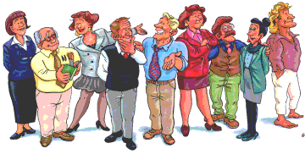
Was ist ein Team?
Eine Gruppe von Menschen, die gemeinsame an Zielen arbeiten, dabei verschiedene Rollen übernehmen und miteinander kommunizieren, um so ihre Anstrengungen erfolgreich zu koordinieren
facingthechallenge.nl

Slide 5
Phasen der Teamentwicklung
Forming
Storming
Norming
Performing

Slide 6
Phasen der Teamentwicklung
Forming
Storming
Norming
Performing
Kooperative Zusammenarbeit und gute Kommunikation
→ Produktivität
erstes Zusammenkommen der Teammitglieder
→ Unsicherheit
Festlegen von Regeln und Definieren von Rollen
→ Vertrautheit
Unklarheiten über Rollen und Aufgaben
→ Konflikte

Slide 7
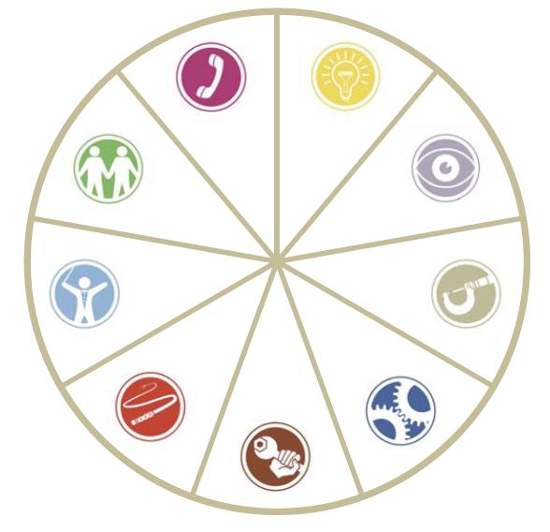
Rollen im Team
Wissenschaftliche Analyse von Teams in den 1970 (Kriterien für Erfolg)
→ Modell von Meredith Belbin
Teamrolle: “A tendency to behave, contribute and interrelate with others in a particular way.”
Jede Rolle: wichtige Beiträge für das Team
Aber auch erlaubte Schwächen
„Balance is the key“
belbin.com

Slide 8
Weichensteller
Erfinder
Teamarbeiter
Beobachter
Spezialist
Koordinator
Macher
Umsetzer
Perfektionist
belbin.com

Slide 9
Weichensteller
Erfinder
Teamarbeiter
Wissensorientiert
Beobachter
Kommunikationsorientiert
Spezialist
Koordinator
Handlungorientiert
Macher
Umsetzer
Perfektionist
belbin.com

Slide 10
Wissensorientierte Teamrollen
belbin.com
Rollenbeitrag Stärken | Charakteristika | zulässige Schwächen
bringt neue Ideen ein, innovativer Denker | unorthodoxes Denken, fantasievoll/kreativ | oft gedankenverloren, lässt praktische Aspekte außer Acht
untersucht Vorschläge auf Machbarkeit, wägt kühl ab | nüchtern, strategisch, kritisch, scharfsinnig | mangelnde Fähigkeit zur Inspiration, wirkt wenig motivierend
liefert Fachwissen u. Information, fachkompetente Aufgabenbearbeitung | selbstbezogen, engagiert, Fachwissen zählt | verliert sich oft in technischen Details, treibt nur die eigene Aufgabe
Erfinder
Beobachter
Spezialist

Slide 11
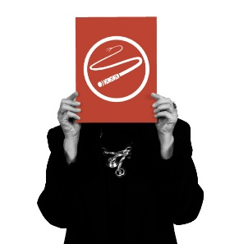
Handlungorientierte Teamrollen
belbin.com
Rollenbeitrag Stärken | Charakteristika | zulässige Schwächen
hat Mut, Hindernisse zu überwinden; bekämpft Ineffizienz und Trägheit | dynamisch, arbeitet gut unter Druck, hochaktiv | ungeduldig, neigt zu Provokation, unaufmerksam
setzt Pläne in die Tat um, Hohe Arbeitsleistung | diszipliniert, verlässlich, effektiv, pflichtbewusst, berechenbar | Unflexibel, wenig kreativ, bei neuen Sachen zögerlich
vermeidet Fehler, stellt optimale Ergebnisse sicher | gewissenhaft, pünktlich, ordentlich | überängstlich, delegiert ungern, Bedenkenträger
Macher
Umsetzer
Perfektionist

Slide 12
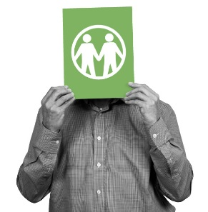
Kommunikationsorientierte Teamrollen
belbin.com
Rollenbeitrag Stärken | Charakteristika | zulässige Schwächen
entwickelt Kontakte, liebt Herausforderungen | kommunikativ, extrovertiert, begeistert | oft zu optimistisch, kann keine Routinearbeit erledigen
fördert Entscheidungsprozesse, Überblick, objektive Sicht | selbstsicher, vertrauensvoll, wertschätzend | durchschnittliche Kreativität und Fachkompetenz, wirkt ggf. manipulierend
verbessert Kommunikation, baut Reibungsverluste ab, fördert Teamgeist | kooperativ, diplomatisch, sozial orientiert, hilfsbereit | unentschlossen in kritischen Situationen, konfliktscheu
Weichensteller
Koordinator
Teamarbeiter

Slide 13
Rollen im Team
Meistens: Eine Rolle dominant.
Denken, Handeln, Fühlen aber durch Kombination von versch. geprägt
Teamrolle stimmt im Idealfall mit der formellen Rolle überein (muss aber nicht)
(Er-)Kennen der Teamrollen hilft sich selbst und die Mitglieder besser einzuschätzen.
belbin.com

Slide 14
Selbsteinschätzung!
?
Welche Rollen fülle ich am besten im Team aus?
Was für ein Teamtyp bin ich?
Was können andere im Team bei mir bemerken?
belbin.com

Slide 15
Rollen im Team
Die Stärken der anderen kennen, respektieren und mit seinen eigenen Stärken zusätzlich stützen.
BALANCE is key
belbin.com

